Slide 1
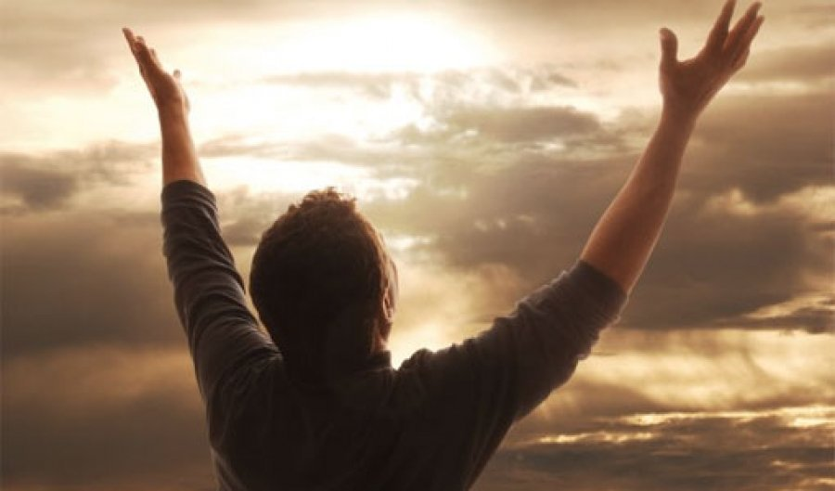
Unidad 4: Tres cosas que todo Bombero de conflictos debe saber: 3) Agradeciendo en tu Conflicto(Presentación 12)

Slide 2
Introducción
Esta es nuestra ultima sesión de como manejar los conflictos de la manera que Glorifica a Dios
Hemos hablado del fuego destructor y el fuego de Paz
Hablamos de la decisión que existe en cada conflicto que tu enfrentas- que fuego iniciara con tu respuestas a ese conflicto
Estas dos ultimas sesiones hemos estado hablando de dos de las tres cosas que todo bombero de conflictos debe saber
Estas tres cosas nos ayudan a ver la presencia de Dios en el conflicto, son tres principios que nos ayudan a entender, que Dios siempre esta trabajando en medio de los conflictos, que El es el que busca personas para usar y debemos querer ser esa persona y esta transformando a su pueblo a su imagen y que busquen su propósito. Dios expone a sus hijos en el conflicto lo que deben cambiar y deben ser reprendidos.

Slide 3
3) Dar Gracias
¿Cuando fue la ultima vez que tuviste un conflicto y tu respuesta inicial fue el dar gracias?
No es una respuesta natural pero es la que el espera de nosotros al experimentar su presencia.
“Entrad por sus puertas con acción de gracias.” Salmos 100:4
Es el deseo de Dios que le demos gracias aun en medio del conflicto.
Dad gracias en todo, porque esta es la voluntad de Dios para con vosotros en Cristo Jesús.” 1 Tesalonicenses 5:18

Slide 4
Dar Gracias a Dios en medio del conflicto puede ser difícil
Algunas veces el conflicto puede ser una tragedia, puede ser un ataque vicioso e inesperado en tu vida y lo ultimo que quieres hacer es dar Gracias- prefieres mejor buscar vengarte, que aquella persona que te ataque hacerle que pague por lo que te esta dañando.
Dios nos llama a venir a el y darle tus decisiones para que el te motive y te instruya en la manera como debes actuar y eso te lleva a dar gracias
Cuando estas en medio del conflicto te preguntas:
¿Porque dar Gracias por el conflicto y porque otras cosas?

Slide 5
Dar Gracias en medio del conflicto
Dar Gracias te lleva a quitar los ojos del conflicto y ponerlos en Cristo quien es el fuego de Paz
Al buscar su presencia realizaras que hay mucho por lo que agradecer
Por lo que Dios es, por que puedes confiar en el, por que siempre esta trabajando para transformarte conforme a su imagen, que nunca te deja ni abandona, que puede darte mucho mas abundantemente de lo que le pides o de lo que puedas pensar, puedes agradecerle por su reprension

Slide 6
La biblia recomienda regocijarse aun en medio del conflic to
“ Justificados, pues, por la fe, tenemos paz para con Dios por medio de nuestro Señor Jesucristo; por quien también tenemos entrada por la fe a esta gracia en la cual estamos firmes, y nos gloriamos en la esperanza de la gloria de Dios. Y no sólo esto, sino que también nos gloriamos en las tribulaciones, sabiendo que la tribulación produce paciencia; y la paciencia, prueba; y la prueba, esperanza; y la esperanza no avergüenza; porque el amor de Dios ha sido derramado en nuestros corazones por el Espíritu Santo que nos fue dado.” Romanos 5:1-5

Slide 7
Dar Gracias requiere Fe y Humildad
Que te trae a la presencia de Dios
Dar Gracias hace que mires a Cristo y eso te pone en la posición de cambiar tu perspectiva de lo que esta pasando en el conflicto

Slide 8
Resumamos los puntos de esta sesión
1) Dios esta siempre trabajando
2) La Reprensión del Señor es la manera de Vivir
3) Dar Gracias en medio del conflicto. Es la voluntad de Dios que demos Gracias. Podemos dar gracias aun en nuestro sufrimiento. Dar gracias y alabarle nos lleva ante su presencia

Slide 9
Resumamos los puntos de esta sesión
4) Implementar estos tres principios como una respuesta habitual en el conflicto, nos llevara a ese fuego de Paz y la presencia de Dios que cambia la perspectiva del conflicto. En el fuego de Paz puedes examinar tu corazón delante del Señor y remover lo que tengas que remover, antes de que se cierre este conflicto y antes de que trates de poner tus ojos en los errores de los demas

Slide 10
Resumamos los puntos de esta sesión
Si estas interesados en aprender mas busca www. Peacefire.net
Esperamos que el Señor se revele a ti cuando tengas un conflicto en tu vida

